Slide 1
파이썬 데이터분석
kNN

Slide 2
1. k-최근접 이웃 개요
알고리즘 설명 – 주요 특징
kNN (k nearest neighbors)즉, k-최근접 이웃 알고리즘은, 새로운 미지의 데이터를 입력 받았을 때 k개의 가장 가까운 데이터를 중심으로 예측해주는 알고리즘이다.
분류와 회귀문제 양측에 다 사용될 수 있으며 연속 변수의 경우 유클리드거리등을 척도로 데이터간의 유사도(거리)를 측정한다.
별도의 모델 훈련이 필요 없으며, 단순히 다량의 훈련 데이터를 ‘저장’만 하다가 예측이 필요한 데이터가 생길 때 모든 데이터와의 유사도를 측정하고 가장 비슷한 이웃 데이터를 통해 결과를 도출하는 비모수적 방법이다.
위의 특징으로 인해 Lazy Learning이라고도 불린다.
출처: https://ko.wikipedia.org/wiki/K-%EC%B5%9C%EA%B7%BC%EC%A0%91_%EC%9D%B4%EC%9B%83_%EC%95%8C%EA%B3%A0%EB%A6%AC%EC%A6%98
data science and analytics with python , jesus rogel-salazar

Slide 3
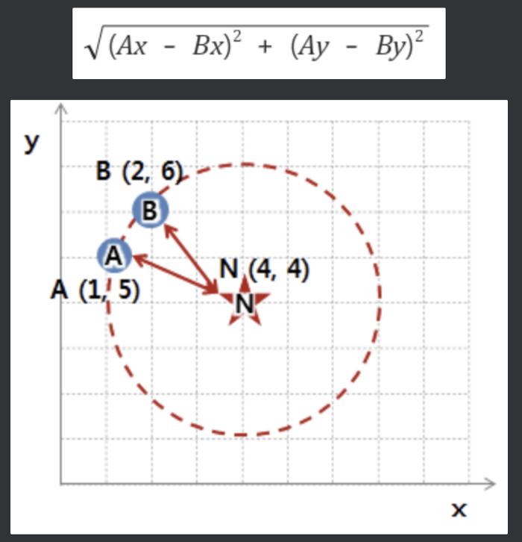
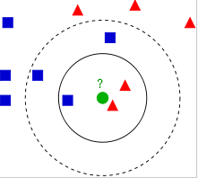
1. k-최근접 이웃 개요
알고리즘 설명 – 기본 원리
좌측에서 미지의 점(녹색원)을 분류하는 문제에 놓인 경우, K=3으로 한다면(실선) 빨간색으로 분류할 것이다.
K=5로 한다면(점선) 파란색 데이터가 더 많으므로 파란색으로 분류할 것이다.
예측 원리 설명
근접 이웃 계산 방식
출처: https://ko.wikipedia.org/wiki/K-%EC%B5%9C%EA%B7%BC%EC%A0%91_%EC%9D%B4%EC%9B%83_%EC%95%8C%EA%B3%A0%EB%A6%AC%EC%A6%98

Slide 4
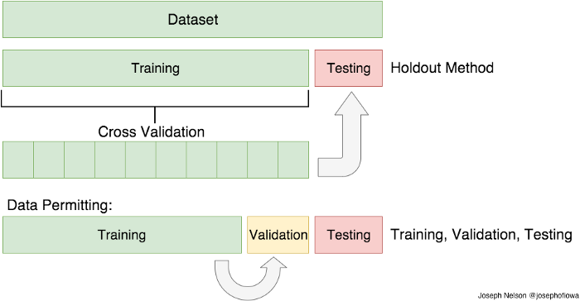
2. 적절한 k값 선정
알고리즘 활용 – 적절한 k값 선정(교차 검증법 활용)
k값을 어떻게 설정하느냐에 따라 결과가 달라지므로 이를 위한 효과적인 의사결정 과정이 필요하다.
Cross Validation(교차 검증법)
단순 하이퍼파라미터(k)값의 결정 뿐만이 아닌, 모델 자체의 엄밀한 성능 평가를 위해서도 자주 쓰이는 방법이다.
미지의 새로운(test) 데이터가 아닌, 현재 가지고있는 훈련용 자료(train)에서 일부분(fold)을 마치 test데이터 인 것처럼(validation) 검증용으로 사용한다.
train 데이터를 몇 개(n)의 조각(fold)으로 분할할지 정해야 한다.
출처 : https://towardsdatascience.com/train-test-split-and-cross-validation-in-python-80b61beca4b6

Slide 5
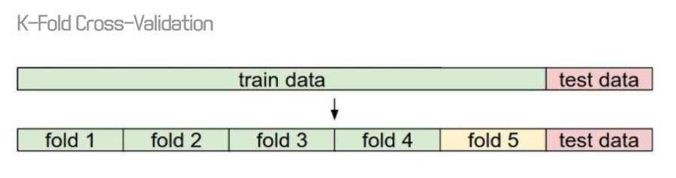
2. 적절한 k값 선정
알고리즘 활용 – 적절한 k값 선정(교차 검증법 절차)
성능을 확인해보고 싶은 K값에 대하여(K=3등으로 가정) train data를 N개의 Fold(여기선 5개)로 나눈다.
하나의 Fold(fold5)를 제외한 나머지(fold1~fold4)로 fold5를 예측하여 성능 측정 지표(정확도 등)를 구한다.
이 과정을 모든 다른 fold들에 대하여 반복한다.
위 N개(5개)의 성능 지표를 평균 내서 K(K=3)의 최종 성능을 구한다.
-> 이 방법을 K를 일정 범위 내에서 바꿔가며 반복 실시하고 가장 좋은 K를 최종 선택한다.
출처 : https://leonard92.tistory.com/12

Slide 6
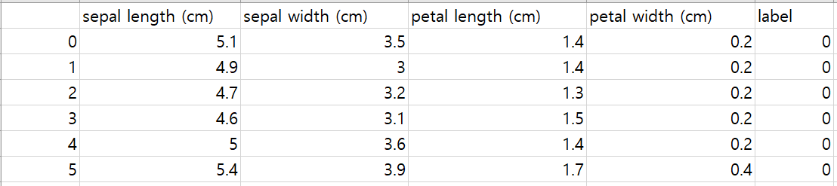
3. 예제
Iris Data
데이터 특성: 꽃받침 길이, 꽃받침 폭, 꽃잎의 길이, 꽃잎의 넓이
데이터 레이블: iris 종(0: iris setosa, 1: iris virginica, 2: iris versicolor)
Iris 꽃의 정보를 이용하여 어떤 종인가 예측하는 것이 목표!
sklearn에 데이터가 내장되어 있음.

Slide 7
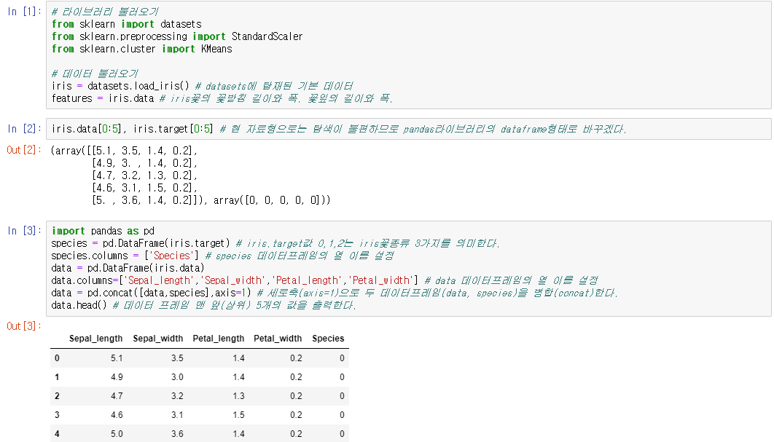
3. 예제 코드
1. 라이브러리 및 데이터 준비
출처: https://gist.github.com/michhar/2dfd2de0d4f8727f873422c5d959fff5

Slide 8
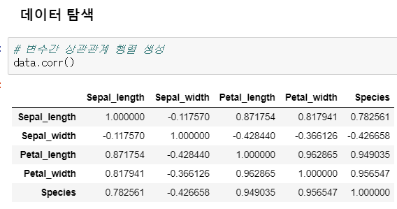
3. 예제 코드
2. 데이터 탐색 – 변수 간 상관관계 확인
Correlation(상관관계)
둘 이상의 변인이 지니고 있는 연관성의 정도나 그러한 관계를 말한다.
iris 데이터에선, 꽃받침(Sepal)의 수치보단 Petal(꽃잎)의 수치가 iris의 품종과 더 관련성이 높음을 알 수 있다. ( 절댓값의 크기로 판단 )
또한, Petal_width와 Petal_length등 연관성이 짙은 변수를 발견할 수 있다.
출처: https://https://ko.wikipedia.org/wiki/%EC%83%81%EA%B4%80_%EB%B6%84%EC%84%9D
https://m.blog.naver.com/PostView.nhn?blogId=kiddwannabe&logNo=221205309816&proxyReferer=https:%2F%2Fwww.google.com%2F

Slide 9
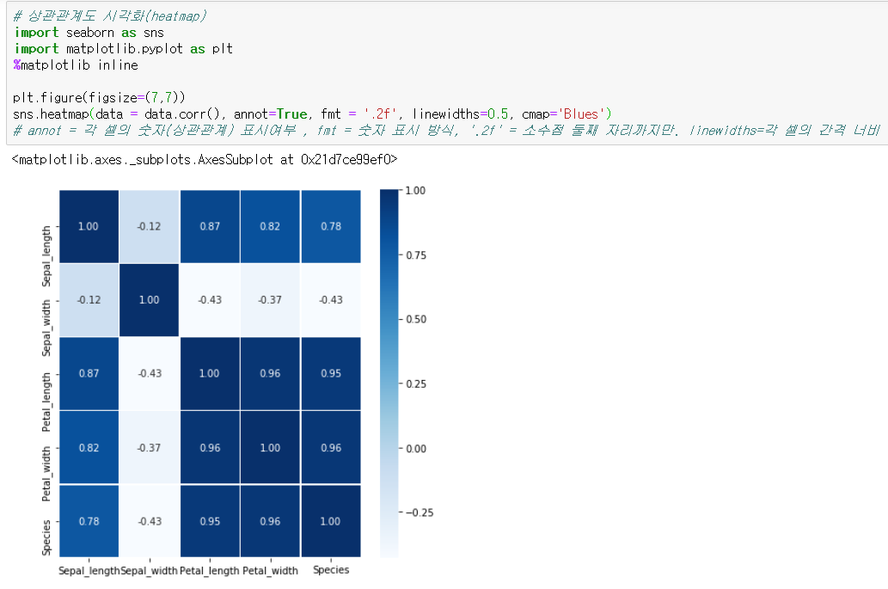
3. 예제 코드
3. 데이터 시각화
출처 : https://m.blog.naver.com/PostView.nhn?blogId=kiddwannabe&logNo=221205309816&proxyReferer=https:%2F%2Fwww.google.com%2F

Slide 10
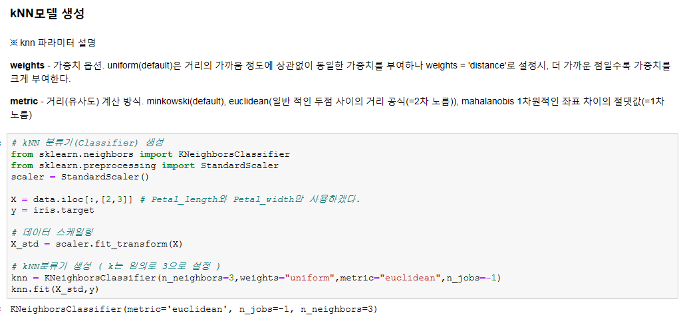
3. 예제 코드
4. kNN 분류기 생성
출처: 파이썬을 활용한 머신러닝 쿡북, 크리스 알본, 한빛미디어
https://hellownd.tistory.com/entry/scikit-learn-KNN-%EC%82%AC%EC%9A%A9-%EB%B0%A9%EB%B2%95

Slide 11
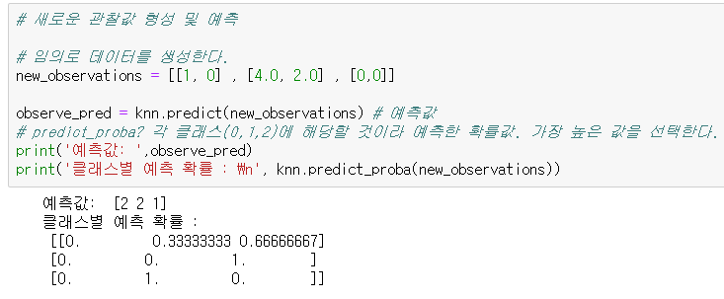
3. 예제 코드
5. kNN 분류기 예측
출처: 파이썬을 활용한 머신러닝 쿡북, 크리스 알본, 한빛미디어

Slide 12
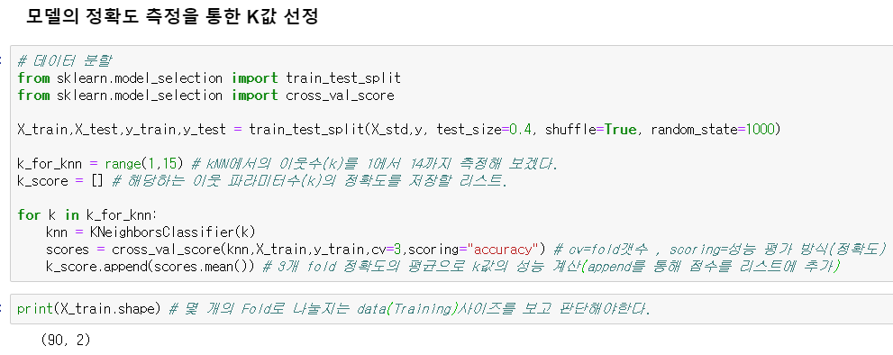
3. 예제 코드
6. 적절한 K값 선정
출처: https://todayisbetterthanyesterday.tistory.com/21

Slide 13
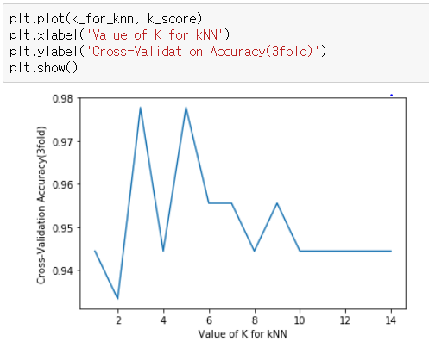
3. 예제 코드
6. 적절한 K값 선정
-> 좌측의 그래프로 통해 본 바, k=3 혹은 5로 설정하는 것이 가장 정확도가 좋다.
※ CV 파라미터를 몇으로 설정하는가?
성능 검증을 위해 사용하는 훈련 데이터의 수가 90개이고 실제로 예측해야 하는 실험용 데이터의 수가 60개라면, 너무 잘게 나뉘어지지 않도록 정하는 것이 좋다.
각 fold의 size는 동일한 것이 평가에 있어 공정하므로 cv는 되도록 train data의 공약수로 설정하는 것이 좋다.
출처: https://todayisbetterthanyesterday.tistory.com/21

Slide 14
4. 실습
예제1)
1-1)
Iris 데이터의 Sepal_length, Sepal_width열의 모든 값을 new_X에 저장하여 knn분류기를 생성하시오
1-2)
기존의 X를 활용한 knn분류기와 위에서 만든 분류기에 new_observations값을 넣어 예측해 출력 결과를 비교해 보시오
예제2)
적절한 k 찾기에서 cv=5로 설정할 때, 어떤 값이 최적의 k인지 plot을 통해 확인해 보시오

Slide 15
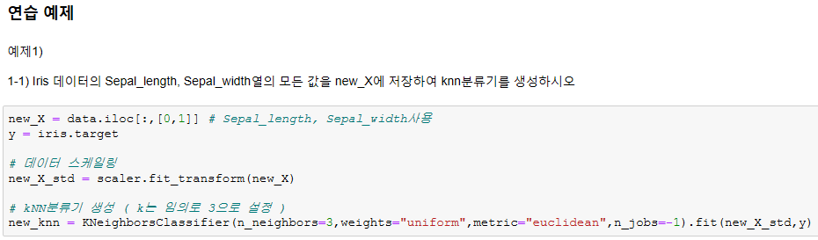
4. 실습 코드

Slide 16
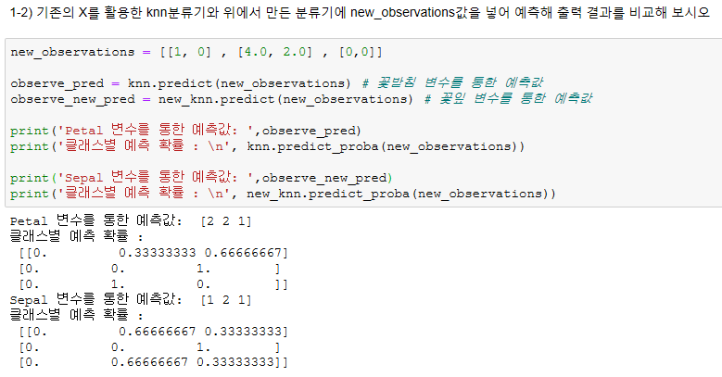
4. 실습 코드

Slide 17
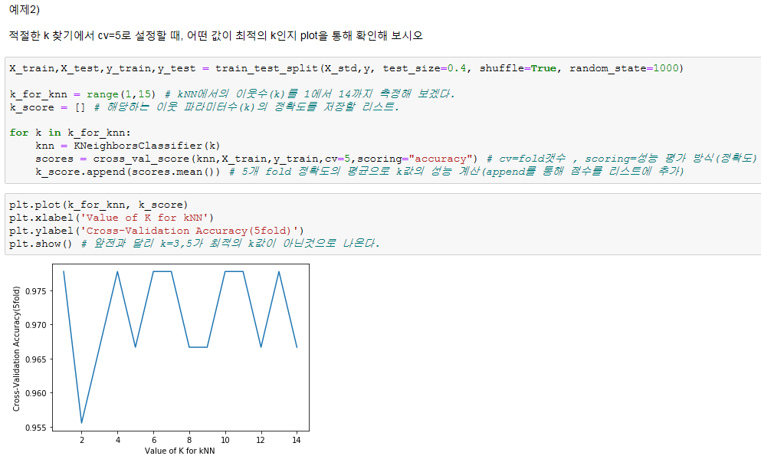
4. 실습 코드

Slide 18
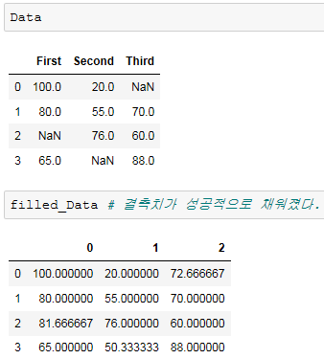
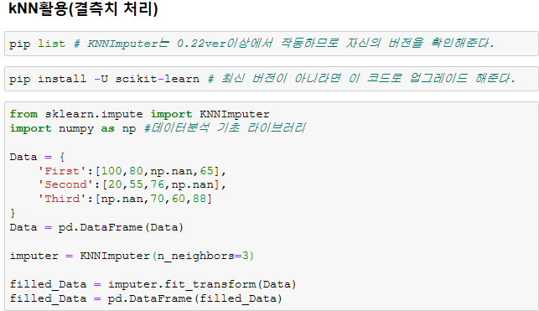
참고
kNN알고리즘을 통한 결측치 처리(kNN Imputer)
kNN 알고리즘을 활용하여, 데이터에 결측치(NA, Not Applicable)가 있는 경우, 인접한 다른 값들로 그 값을 예측하여 ‘대체’하는 방식이 존재한다.
출처: http://blog.naver.com/PostView.nhn?blogId=youji4ever&logNo=222013171055

